Slide 1

Ammattiopisto on mylly elinikäisen oppimisen virrassa
Hyvinvoinnin edistäminen on
arjen pieniä valintoja
ja tekoja joka päivä
Hyvinvoinnin edistäminen kuuluu jokaisen toimenkuvaan

Slide 2



H
Työ- ja toimintakyky
Elinikäisen oppimisen avaintaidot
D
Fyysinen
oppimisympäristö
G
Yhteistyö
ympäröivien
Yhteisöjen kanssa
OPETUKSEN SISÄLLÖT
C
Psyykkinen ja
sosiaalinen
oppimisympäristö
OPETUKSEN
TOTEUTTAMINEN
OPISKELUN TUKI
F
Koulun ja
opiskelijan lähipiirin kanssa tehtävä yhteistyö
Hyvinvoiva
oppimisympäristö
B
Työ- ja toimintatavat
E
Opiskelijapalvelut
ohjaus ja huolto
ruokailu ja asuminen
A
Henkilöstön
hyvinvointi
JOHTAMINEN
Opetussuunnitelmat
Resurssit ja organisointi
ARVOT JA TOIMINTAKULTTUURI
Pohja-aineisto: Hyvinvoiva koulu –hankkeen malli Soveltaminen ammatillisen koulutuksen käytäntöihin: THL & SAKU ry

Slide 3
Hyvinvointi-suunnittelun tasot ja tiimit
Kunnalliset hyvinvointipalvelut ja -ohjelmat
koko elämänkaaren kattava tuki
Koulutuksen järjestäjä –taso
KJ-tason tiimi, edustus yksiköistä
KJ:t huolehtivat työyhteisön ja opiskelijoiden hyvinvoinnista
opiskelijoiden hyvinvoinnin edunvalvoja
Oppilaitos- / yksikkötaso
Yksikkötiimejä tarvittava määrä -> moniammatillisuus, toimivuus
Hyvinvoivan oppimisympäristön toteuttaminen
Kaikissa toimenkuvissa on kasvattamisen ja ohjaamisen velvollisuus
Henkilöstön vertaistuki on paras varhaisen puuttumisen keino
Opintoala- / ryhmätaso
Ryhmänohjaaja on lähiesimies
Työtavat ohjaavat ja kannustavat opiskelijoiden osallisuuteen
Kansalaisjärjestöjen toiminta
sosiaalisen kestävän kehityksen vahvistaminen

Slide 4

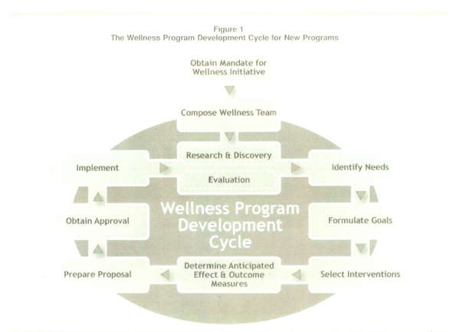
Hyvinvointi-suunnittelun prosessi
Päätös hyvinvointiohjelman käynnistämisestä
JOHTO:
toimeksianto
resursointi
valvonta ja ohjaus
Hyvinvointitiimien perustaminen
TIIMIT:
suunnittelu
toteutuksen johtaminen
arviointi ja raportointi
kehittämisesitykset ja kehittäminen
Lähtötilanteen kartoitus
Suunnitelman toteuttaminen
Tarpeiden tunnistaminen
Planning Worksite Health
Promotion Programs:
Models, Methods and
Design Implications
Mari Ryan, MBA, CWWPC;
Larry S. Chapman, MPH;
Mary Jane Rink, RN, MSN, FNP, WWPC
Palaute, arviointi ja raportointi
Suunnitelman hyväksyminen
Tavoitteiden määrittely
Esityksen Valmistelu
Arviointimittareiden määrittely
Menetelmistä
sopiminen

